Slide 1

TD1
Cuarentena
Día
81
TD1
Esperando que se conecten
Al ZOOM
Bienvenidos
Año 2020
Prof JTP .Ing. Sergio Olmedo

Slide 2
TD1
TECNICATURA
UNIVERSITARIA
EN PROGRAMACIÓN
UTN-FRC
TUP
Nuevas directivas
Para entrar al ZOOM.2020
Deben ser usuario registrado de ZOOM
Deben figurar: Curso Legajo Apellido y nombre
Espero no ofender a nadie, pero es por seguridad de todos
No cumplir, deberé eliminarlo y no podrán volver a entrar a la sección.
Prof JTP .Ing. Sergio Olmedo

Slide 3
TD1
Unidad Temática Nº 5:. Circuitos combinacionales. (Cap. 4)
Circuitos combinacionales básicos:
Multiplexores, Demultiplexores, Decodificadores,Codificadores con y sin prioridad, Circuito conversor de binario a Gray y de Gray a binario
circuitos detectores y correctores de error: paridad, checksum, CRC, y Hamming.
Decodificador BCD a 7 segmentos.Desplazadores.
Uso del decodificador y del multiplexor como generador de funciones.
Verificación de los recursos utilizados en la FPGA por cada uno de los circuitos anteriores.
El operador ternario en Verilog para implementación de multiplexores.
Modelado estructural.
Diferencia entre una variable y una señal.
Prof JTP .Ing. Sergio Olmedo

Slide 4
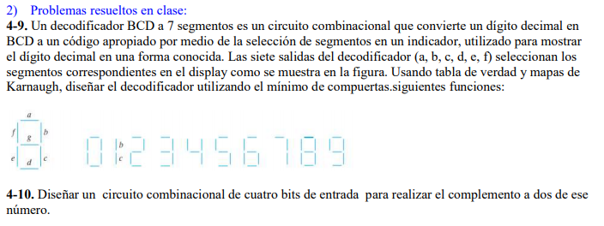
Unidad Temática Nº 5:. Circuitos combinacionales
Practico de aula N°4
TUP_SPD
Prof JTP .Ing. Sergio Olmedo

Slide 5
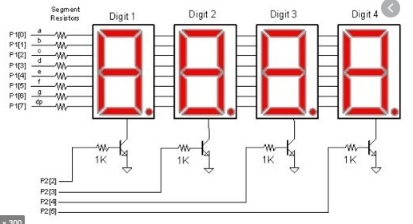
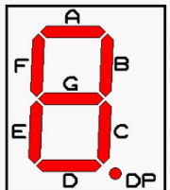
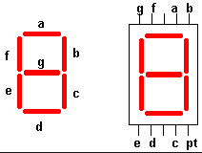
Unidad Temática Nº 5:. Circuitos combinacionales
Practico de aula N°4
TUP_SPD
Prof JTP .Ing. Sergio Olmedo

Slide 6
Unidad Temática Nº 5:. Circuitos combinacionales
Practico de aula N°4
TUP_SPD
Prof JTP .Ing. Sergio Olmedo

Slide 7
Unidad Temática Nº 5:. Circuitos combinacionales
Practico de aula N°4
TUP_SPD
Prof JTP .Ing. Sergio Olmedo

Slide 8
Unidad Temática Nº 5:. Circuitos combinacionales
Practico de aula N°4
TUP_SPD
Prof JTP .Ing. Sergio Olmedo

Slide 9
Unidad Temática Nº 5:. Circuitos combinacionales
Practico de aula N°4
TUP_SPD
Prof JTP .Ing. Sergio Olmedo

Slide 10
Unidad Temática Nº 5:. Circuitos combinacionales
Practico de aula N°4
TUP_SPD
Prof JTP .Ing. Sergio Olmedo

Slide 11
Unidad Temática Nº 5:. Circuitos combinacionales
Practico de aula N°4
TUP_SPD
Prof JTP .Ing. Sergio Olmedo

Slide 12
Unidad Temática Nº 5:. Circuitos combinacionales
Practico de aula N°4
TUP_SPD
Prof JTP .Ing. Sergio Olmedo

Slide 13
Unidad Temática Nº 5:. Circuitos combinacionales
Practico de aula N°4
TUP_SPD
Prof JTP .Ing. Sergio Olmedo

Slide 14
Unidad Temática Nº 5:. Circuitos combinacionales
Practico de aula N°4
TUP_SPD
Prof JTP .Ing. Sergio Olmedo

Slide 15
Unidad Temática Nº 5:. Circuitos combinacionales
Practico de aula N°4
TUP_SPD
Prof JTP .Ing. Sergio Olmedo

Slide 16

Unidad Temática Nº 5:. Circuitos combinacionales
Practico de aula N°4
TUP_SPD
F_{(A)}$=B^{′}.C^{′}+B.D+C+A$
Fb=C’D’+CD+B’
Fc=C’+B+CD
Fd=b’d+bc’d+b’c+cd’
Fe=b’c’d+cd’
F_{A(ABCD)} = ∑ (0,2,3,5,6,7,8,9) x= 10,,,
F_{B(ABCD)} = ∑ () x= 6;7;10;11
F_{C(ABCD)} = ∑ () x=4;5:8;9;10
F_{D(ABCD)} = ∑ () X= 7;11;15
F_{E(ABCD)} = ∑ () x= 6;7;10;11
F_{F(ABCD)} = ∑ () x=4;5:8;9;10
F_{G(ABCD)} = ∑ () X= 7;11;15
Prof JTP .Ing. Sergio Olmedo
Prof JTP .Ing. Sergio Olmedo

Slide 17

Unidad Temática Nº 5:. Circuitos combinacionales
Practico de aula N°4
TUP_SPD
Mux d 8 a 1
Prof JTP .Ing. Sergio Olmedo

Slide 18
Unidad Temática Nº 5:. Circuitos combinacionales
Practico de aula N°4
TUP_SPD
Simular Proteus
Prof JTP .Ing. Sergio Olmedo

Slide 19
Unidad Temática Nº 5:. Circuitos combinacionales
Practico de aula N°4
TUP_SPD
Hacer con Mux de 16 a 1
Simular Proteus
Prof JTP .Ing. Sergio Olmedo

Slide 20
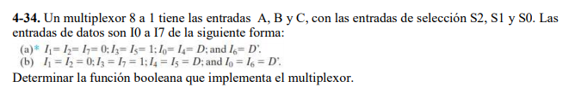
Unidad Temática Nº 5:. Circuitos combinacionales
Practico de aula N°4
TUP_SPD
Prof JTP .Ing. Sergio Olmedo

Slide 21

Unidad Temática Nº 5:. Circuitos combinacionales
Practico de aula N°4
TUP_SPD
Prof JTP .Ing. Sergio Olmedo

